Slide 1
Національно-визвольна війна українського народу серединиVII століття
Лектор: кандидат історичних наук
Доцент: Юрчук Людмила Василівна

Slide 2
Мета: виховання у студентів почуття гордості та приналежності до незламного українського народу, розуміння ролі постаті Б. Хмельницького в українському державотворенні; глибокої пошани до світлої пам’яті борців за державність України; поваги до історії України; стійкості до впливів пропаганди країни – агресора.
1 Бойко О.Д. Історія України: підручник/ О.Д.Бойко. – 5-те вид. доповнене. - К.: Академвидав, 2014. – 720 с.
2. Литвин В. Історія України: підручник / Відп. ред. В. Смолій. НАН України. Інститут історії України. – К.: Наукова думка, 2013. – 991 с.
3. Гарін В.Б. Історія України: навч. посіб. / В.Б. Гарін., І.А. Кіпцар, О.В. Кондратенко. – К.: Центр учбової л-ри, 2012. – 240 с.
4. Литвин В.М. История України. підручник / В.Н. Литвин. - К .: Наукова думка, 2010. - 831с.
5. Шабала Я. Історія України: посіб.-практикум/ Я. Шабала. - Луцьк, ВМА Терен, 2008. – 300с.

Slide 3
Перед початком Визвольної війни (1648-1657 pp.) майже всі українські землі перебували під владою Речі Посполитої. Польські магнати та шляхтичі захоплювали родючі українські землі (пожалування королем за службу, купівля, шлюби з місцевими українськими паннами, загарбання козацьких хуторів і земель і т.п.), просуваючись все далі в Східну та Південну Україну. Розбудовувалися замки й фільварки магнатів Вишневецьких, Заславських, Потоцьких, Конецпольських, Калиновських, Ружинських та ін.
Польські пани й урядовці (воєводи, старости, каштеляни), займаючи землі, населені українськими селянами, міщанами та козаками, грабували природні багатства України, неймовірно експлуатували її населення. У багатьох місцевостях України, зокрема в Східній Галичині й на Волині, панщина сягала п'яти-шести днів на тиждень. На Середньому Подніпров'ї та Півдні вона становила три-чотири дні. Окрім панщини, селяни виконували на користь панів і орендарів чимало інших повинностей (натуральних і грошових) — сплачували десятини, різного роду данини й податки. Уже згадуваний нами Г.Л.Боплан зазначав, що селяни змушені віддавати своїм панам усе, що тим лише заманеться вимагати. Пани могли не тільки відібрати в них майно, а й позбавити їх життя. Селяни не лише скаржилися польським урядовцям на свавілля панів, а й відмовлялися виконувати різного роду повинності, масово втікали з панських маєтків до міст і містечок на Подніпров'я, Лівобережну Україну, за Карпати. Спостерігалося також переселення десятків тисяч українців (селян, міщан, нереєстрових козаків) на терени Московської держави (переважно на Слобожанщину).

Slide 4
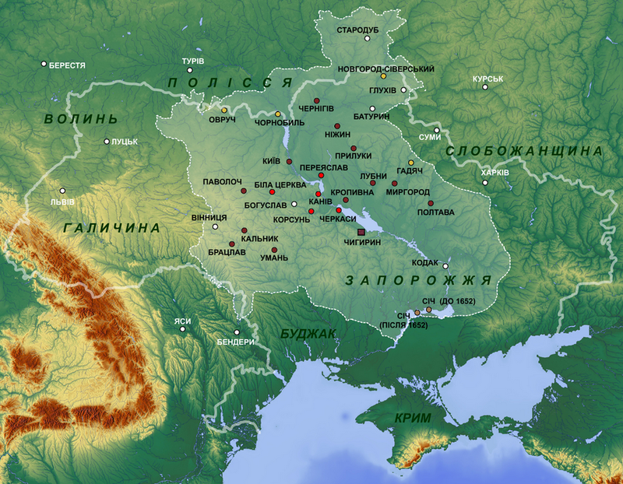

Slide 5
Козацькі маси, а це нереєстрові козаки, зосереджені в Запорозькій Січі і прилеглих до неї територіях, також вкрай були незадоволені магнатсько-шляхетським режимом. Польська шляхта й урядовці чинили свавілля над козаками, що не були вписані до реєстру, відбирали в них землі та інші маєтності, вимагали сплачувати податки та виконувати різні роботи, а згодом перетворювали їх на кріпаків. За тим , щоб козаки й селяни не втікали з "волості" на Січ, стежила залога (гарнізон) фортеці Кодак на Дніпрі, а в самій Січі розташувалася залога з двох полків — реєстрових козаків і польських жовнірів. Завдання цих залог полягало в тому, щоб за пороги не була пропущена "жодна жива людина", щоб чинити розправу над тими козаками, які виступали проти польської влади і панів. Людей, які намагалися втекти на Січ, стати козаками, карали на смерть. Дещо вільніше почували себе в цих умовах після Ординації 1638 p., затвердженої польським сеймом, реєстрові козаки та козацька старшина. Але реєстровці були позбавлені самоврядування, а реєстр обмежений до шести тисяч чоловік. Усі інші козаки, що не потрапили до реєстру, та їх родини підлягали владі своїх панів і старост. Гроші, які належали реєстровцям за службу, не виплачувалися роками.

Slide 6
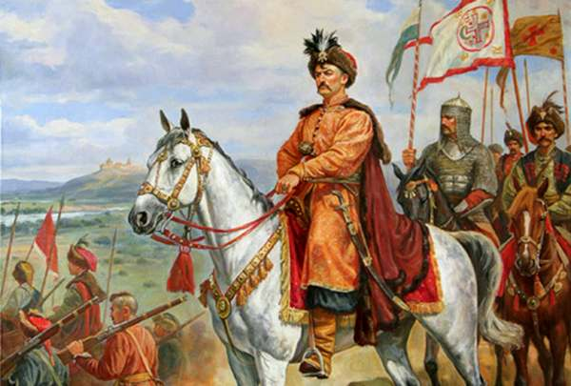

Slide 7
Навчався Богдан в українській школі, потім в єзуїтському колегіумі у Львові, де оволодів польською та латинською мовами, здобув на той час добру освіту. В битві під Цецорою, де турки 1620 р. розгромили поляків, його батько загинув, а Богдан на два роки потрапив у полон, перебував на одній з турецьких галер. Викупила його з неволі мати (за іншими свідченнями — товариші). Хмельницький повертається до Суботова, записується до реєстру, займається господарством, одружується. Дружиною Богдана стала Ганна Сомківна, сестра Якима Сомка, міщанина з Переяслава, який пізніше претендував на гетьманську булаву. Ганна померла 1647 р. За деякими даними, від цього шлюбу в Б.Хмельницького народилися чотири доньки й два сини.
Завдяки протекції знайомих урядовців у 1637 р. Богдан отримав посаду військового писаря реєстрових козаків, але за участь у селянсько-козацькому повстанні 1637-1638 pp. був позбавлений цієї посади. Його було обрано у 50-річному віці сотником Чигиринського полку.

Slide 8
Війна почалася в лютому 1648 р. з захоплення Січі повстанцями та проголошення сотника з Чигирина Богдана Хмельницького (1595-1657) Гетьманом Запорізької Армії. Новина про події на Запоріжжі швидко поширилася на українських землях та сприяла залученню до повстання найширших верств населення. Успіх повстання було забезпечено діяльністю новообраного гетьмана, спрямованою на поширення повстання в регіонах, притягнення на бік повстанців реєстрового козацтва, формування національної армії, уникнення завчасних військових сутичок з польською армією.
На початку Визвольної війни викристалізувалися два процеси: формування держави та повна зміна принципової моделі соціально-економічних відносин. Тріумфальна атака козацької армії навесні та влітку 1648 р., а також звільнення від польських землевласників значних територій України (битви при Корсуні та Жовтих Водах), поразка поляків під Пилявцями й похід козаків до околиць Львова та Замостя визначили основні зміни в політичних планах гетьмана.

Slide 9
25 січня 1648 р. розпочалась національно-визвольна війна в Україні під проводом Б. Хмельницького. В процесі війни, коли до лав козацтва почали вливатися широкі народні маси й за допомогою їх було визволено чималу територію України, у гетьмана Б. Хмельницького з'явилася ідея створення української автономії у складі Речі Посполитої, а з часом її трансформацію в українську суверенну державу. В програму Української козацької держави гетьман заклав ідею української соборності й тим самим на практиці талановито об’єднав ідею старої княжої України-Руси з новою ідеєю козацької державності,

Slide 10
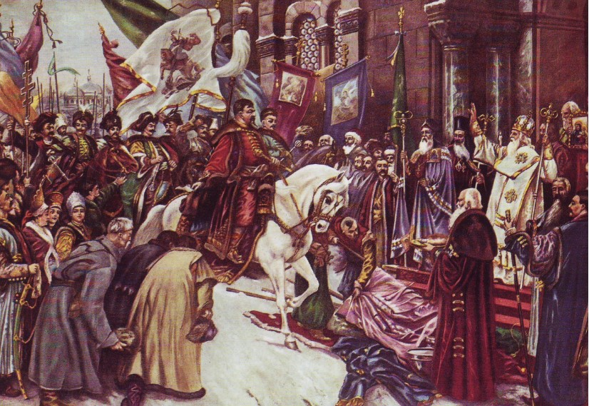

Slide 11
Після битв під Жовтими водами, під Корсунем — Україна, козаки, Хмельницький майже шість років жили без панування Польщі. Цікаві твердження щодо подальших дій гетьмана висловлює історик М.Пасічник: «Лише згодом Богдан Хмельницький сприйняв ідею створення окремої української держави. Восени 1648 р., відступивши з Галичини, він прибуває до Києва. Вище духовенство і населення міста урочисто вітають його як національного героя і захисника православної церкви. Ця урочиста зустріч і розмова з освіченими представника66 ми українського населення Києва справили враження на гетьмана. Він зрозумів, що настав час боротьби за повне визволення всього українського народу та створення своєї окремої української держави»

Slide 12
Незадовго після цього відбулися такі події: 1) Зборівська битва; 2) була підписана «Зборівська угода 1649 р.»; 3) битва під Берестечком; 4) 17 вересня 1651 р. Хмельницький підписує з королем Польщі невигідну «Білоцерківську угоду». У конкретних історичних умовах середини XVII ст. Б. Хмельницький пішов на підписання Переяславської угоди 18 січня 1654 р та згодом «Березневих статей». Переяславська угода містила присягу на вірність козаків,за якою цар великодушно взяв їх під свій контроль. А в «Березневих статтях» містилися правові зобов’язання української сторони перед Московським царством, які передбачали військовополітичну єдність України і Московії та недоторканість суспільнополітичних порядків в Україні.

Slide 13
Нова держава була побудована за зразком політичного ладу Запорозької Січі. Будова української держави велася в умовах війни, в результаті якої для забезпечення повноцінної роботи державного апарату використовувалася надійна та перевірена на практиці військово-адміністративна, полково-сотенна організація козацтва. Юридичне підтвердження свого існування молоде українське державне утворення здобуло у Зборівському (1649 р.) та Білоцерківському (1651 р.) договорах гетьмана Б. Хмельницького з польським урядом. Полково-сотенний устрій новоствореної української держави був винятковим прикладом у європейському державно-політичному устрої, характерним лише для України. Неповторність його полягала в тому, що він вершив не лише військову владу, а й адміністративну та судову. Наступною ознакою була виборність органів влади.

